Slide 1

UBND QUẬN LONG BIÊN
TRƯỜNG MẦM NON LONG BIÊN A
LĨNH VỰC: PHÁT TRIỂN NHẬN THỨC
Đề tài: Củng cố đếm đến 2, nhận biết chữ số 2
Lứa tuổi: 4 – 5 tuổi

Slide 2
Ôn số lượng trong phạm vi 1

Slide 3
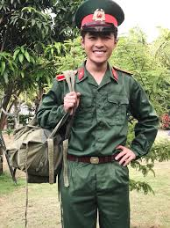


1
1
1

Slide 4
Tạo nhóm số lượng trong phạm vi 2
Nhận biết số 2

Slide 5
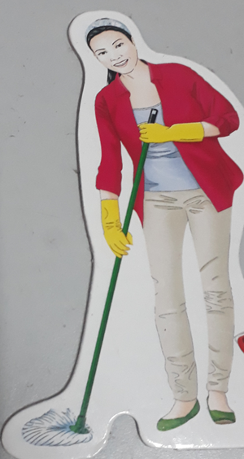
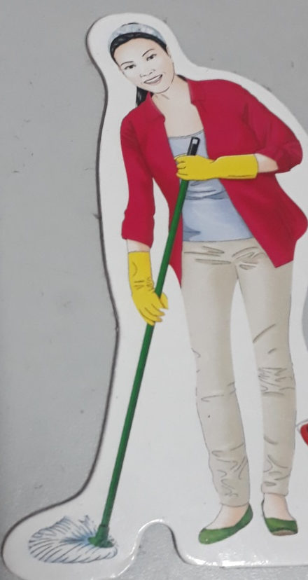

2
1

Slide 6

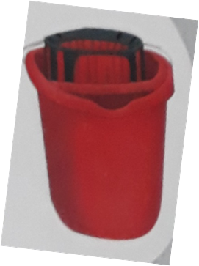
2
2

Slide 7
2

Slide 8
Ôn luyện, củng cố

Slide 9
Trò chơi 1: Ai thông minh

Slide 10
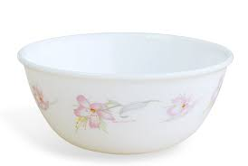

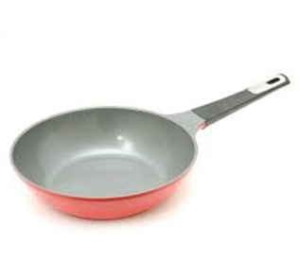

2

Slide 11
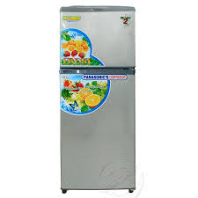
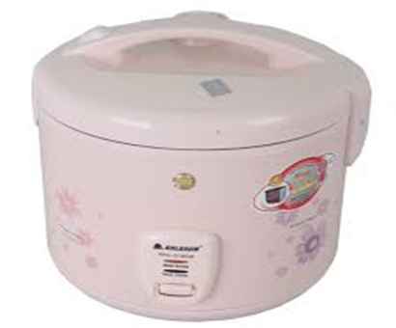


2

Slide 12
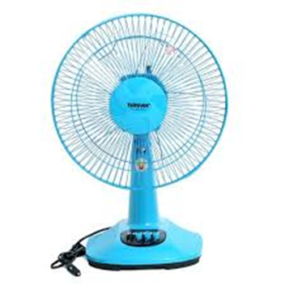

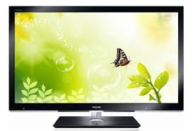
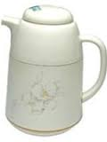
2

Slide 13
Trò chơi 2: Tìm bạn

Slide 14


